Slide 1
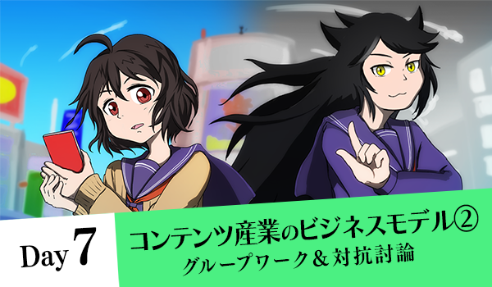
^{デジタル時代の著作権を考える – 豊かな文化を支える制度とは}
^{解説用スライド} ^{「授業の進め方/まとめ」}
<教員用_スライド7>
政府標準利用規約2.0（後継バージョンがある場合は、それも可）に基づき利用を許諾する。
出典表記は、国際大学GLOCOM/NHKエンタープライズとする。（文字表記の場合）

Slide 2
■ 授業の進め方
<教員用_スライド7>
^{「文化を豊かにするのは、どんなビジネスモデル？」}
^{１）グループ分けをして、支持する立場を決める（3分）}
^{「A.広告モデル」「B.サブスクモデル」「C.フィジカル」}
２） グループごとにABCそれぞれの立場から意見をまとめる（15分）
^{３）グループ討論（20分）}
^{４）まとめ（10分）}

Slide 3
■ 文化の豊かさの例（Day1再掲）
<教員用_スライド7>
文化の「豊かさ」には様々な側面があります。たとえば下記のようなものです。
経済性：クリエイターやアーティストが作品を作ることで生活を営むことができるかどうか
多様性：どんな表現であっても許され、多種多様なテーマや表現形態をとる作品が作られるか
参加性：誰でも作品を鑑賞・視聴でき、どんな人でもクリエイター・アーティストを目指せるか
継承性：先人の作品や表現技法がきちんと保存・公開され、それを踏まえて新たな作品を生み 出すことができるか
創造性：革新的な表現や、新たなアイディアを盛り込んだ作品が多く作られるか

Slide 4
■ まとめ：コンテンツ産業のビジネスモデル
<教員用_スライド7>
^{• コンテンツ産業の登場人物＝ステークホルダーには、}
①作品のユーザー（鑑賞者・視聴者）、②クリエイター、③インターネットサービス提供者や販売者、④広告主などが存在している。
^{しかし、それぞれの利害は必ずしも一致しない。}
• ビジネスモデルには、コンテンツのジャンル／ユーザー／クリエイターによって相性が良いもの、悪いものがある。
• 「文化を豊かにする」ビジネスモデルを構築するには、さまざまな側面に考慮しつつ、バランスの取れた創作環境を作るのが望ましい。

Slide 5
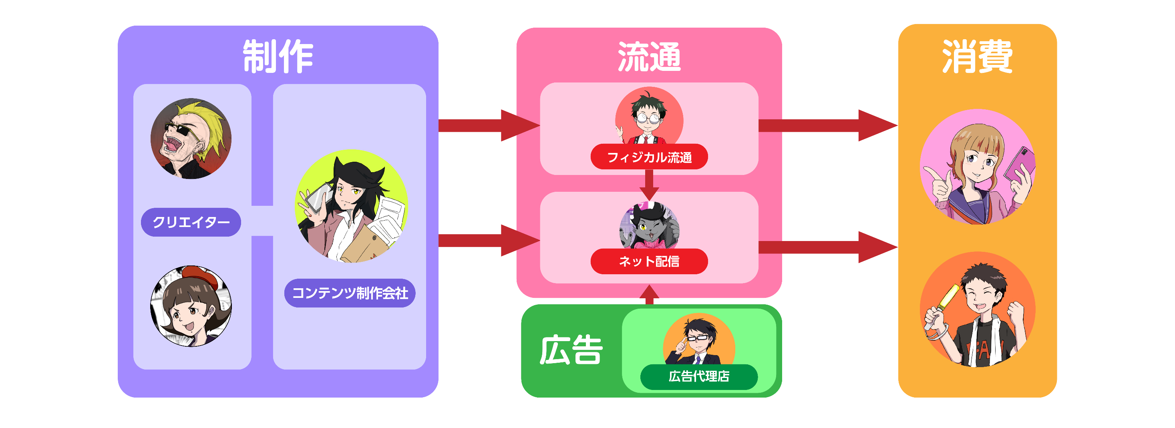
■ まとめ：コンテンツ産業のビジネスモデル
<教員用_スライド7>

